Slide 1
Проектирование и разработка приложения для управления заявками в игровом клубе
ИСП222
Егоров Кирилл Денисович
ЛИСАВИНА А. В.

Slide 2
Цель
Цель проекта – разработать приложение для автоматизации учета заявок в игровом клубе, обеспечивающее удобную работу для сотрудников и клиентов заведения.

Slide 3
Задачи
1) Проанализировать бизнес-процессы игрового клуба и выявить проблемы существующего подхода к учету заявок;
2) Изучить аналогичные программные решения и определить их недостатки применительно к условиям небольшого клуба;
3) Сформулировать функциональные и нефункциональные требования к разрабатываемой системе;
4) Спроектировать структуру базы данных и диаграмму вариантов использования;
5) Реализовать приложение;
6) Провести тестирование системы и проверить корректность выполнения всех функций.

Slide 4
Актуальность
Игровые клубы, ведущие учёт заявок вручную, регулярно сталкиваются с потерей данных, путаницей и снижением качества обслуживания.

Slide 5





Используемый стек технологий
Проанализировав все варианты инструментов для разработки проекта, был выбран следующий стек технологий:
— Visio
— Visual Studio
— MySQL
— C#
— Windows Forms

Slide 6
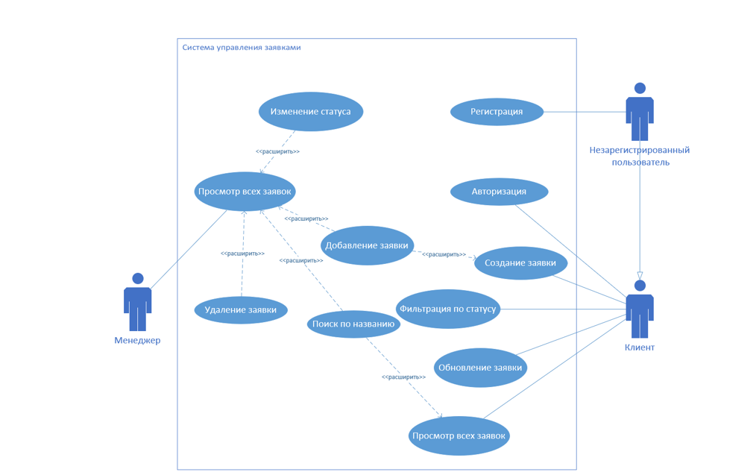
Диаграмма «сущность-связь»

Slide 7
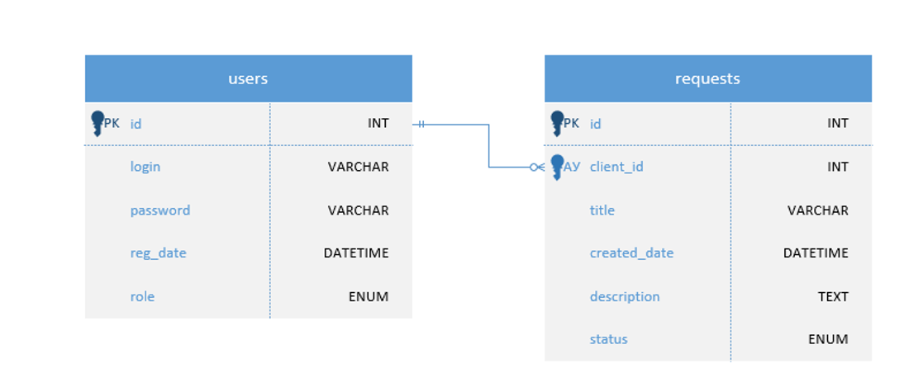
Диаграмма вариантов использования

Slide 8
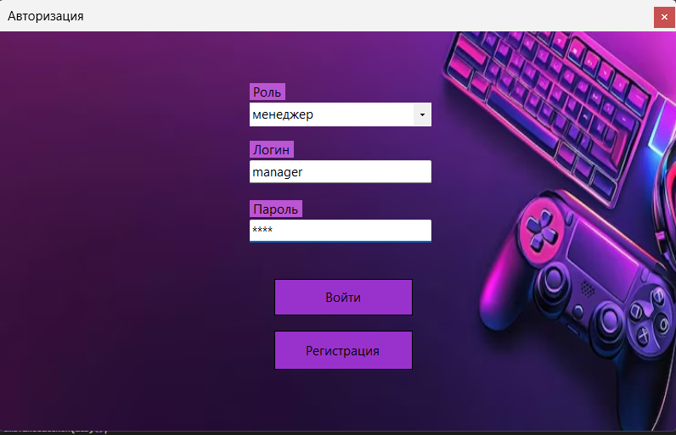
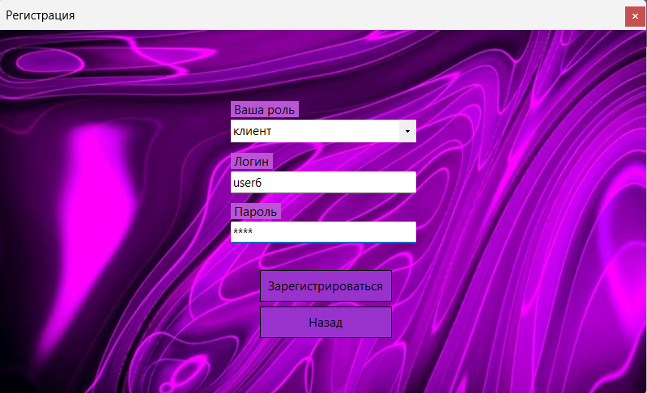
Интерфейс системы

Slide 9
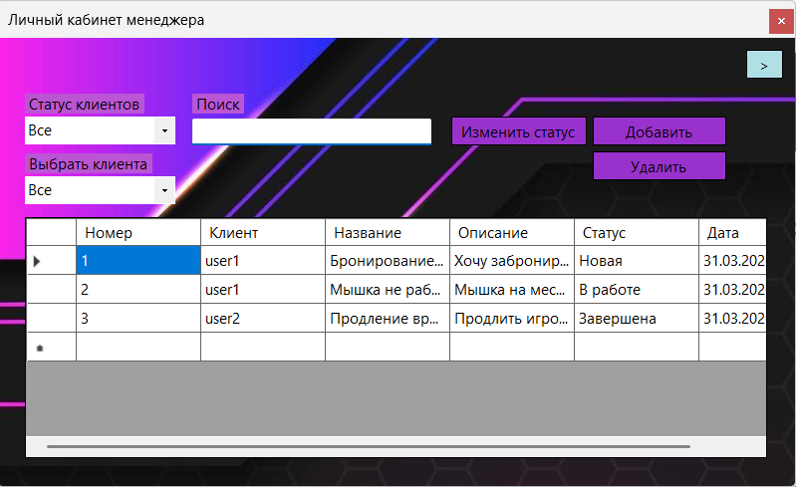
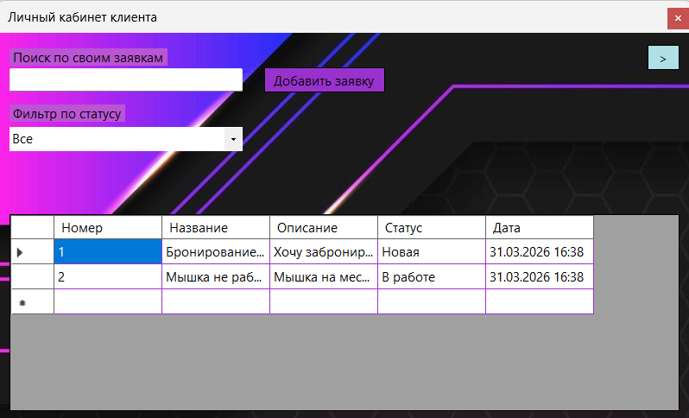
Интерфейс системы

Slide 10
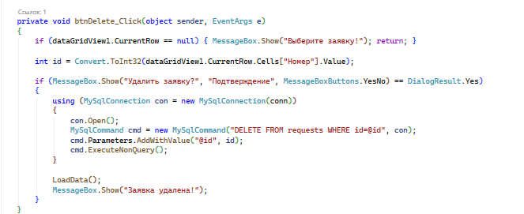
Фрагмент программного кода

Slide 11
Заключение
Цель проекта достигнута: приложение автоматизирует учет заявок в игровом клубе и обеспечивает удобную работу для обеих категорий пользователей.
Варианты для расширения функционала приложения:
— Добавление уведомлений при изменении статуса заявки;
— Реализация веб-версии приложения;
— Расширение ролевой модели.

Slide 12

Спасибо за внимание!
КУРСОВОЙ ПРОЕКТ
НА ТЕМУ
Проектирование и разработка приложения для управления заявками в игровом клубе
ИСП222
ВЫПОЛНИЛ СТУДЕНТ ГРУППЫ
Егоров Кирилл Денисович
РУКОВОДИТЕЛЬ
КУРСОВОГО ПРОЕКТА:
ЛИСАВИНА А. В.

